Slide 1

自然科学基金专项项目汇报暨
发展研讨会
项目名称：新一代2-7GeV能区超高亮度正负电子
对撞机关键加速器物理问题研究（2024-01至2027-12）
项目负责人： 唐靖宇
依托单位：中国科学技术大学
参加单位：中国科学院近代物理研究所、华中科技大学
2026年09月20日，湖南湘潭（韶山）
Notes:
汇报时长为25分钟（其中报告15分钟，回答问题10分钟）

Slide 2
报告提纲
第三代正负电子对撞机的挑战性
本项目研究工作取得的突出进展
成果、人才培养、国际合作与交流
总结
Notes:
这是根据基金委要求的汇报提纲

Slide 3
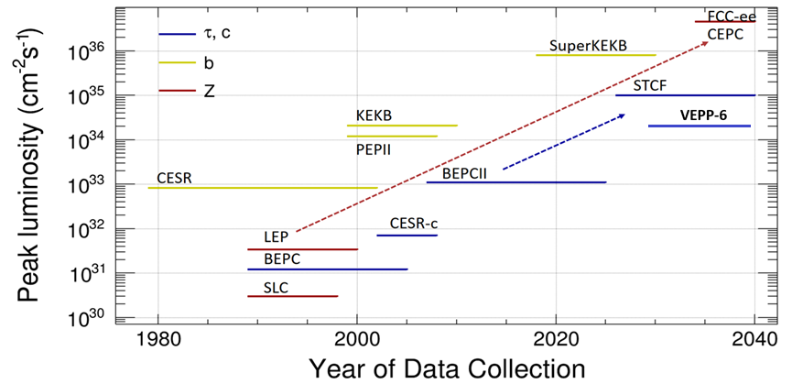
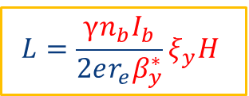
环形正负电子对撞机
第一代
单环
第二代
双环
更多束团数，低β_{y}@IP
第三代
双环
大流强，大交叉角，极低β_{y}@IP
Notes:
1）环形正负电子对撞经过了近30年的发展，从第一代发展到第三代，90上世纪90年代亮度在30-31次方，2000年第二代达到33-34次方，现在是第三代，亮度要达到35-36次方。
2）第一代是单环对撞机，第二代是双环对撞机，提高束团团和压低Betay，第三代的特点是大流强、大交叉角和极低Betay.

Slide 4
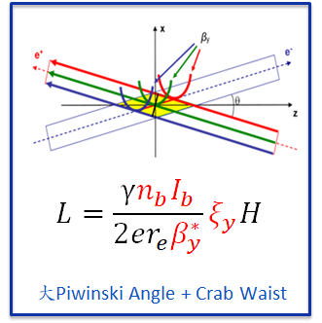
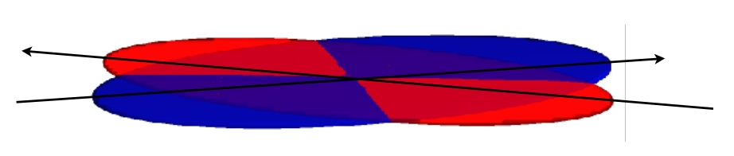
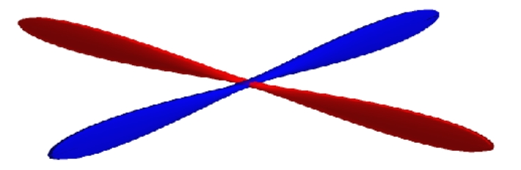
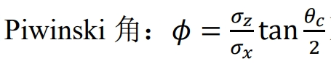
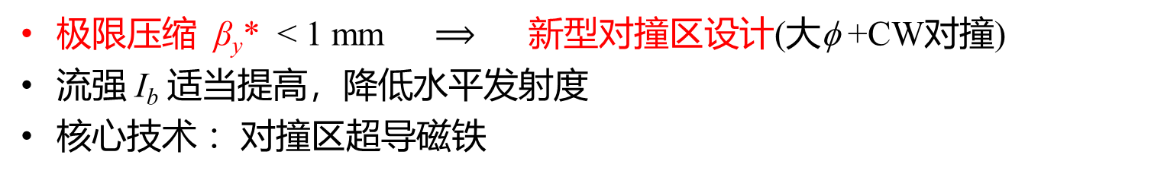
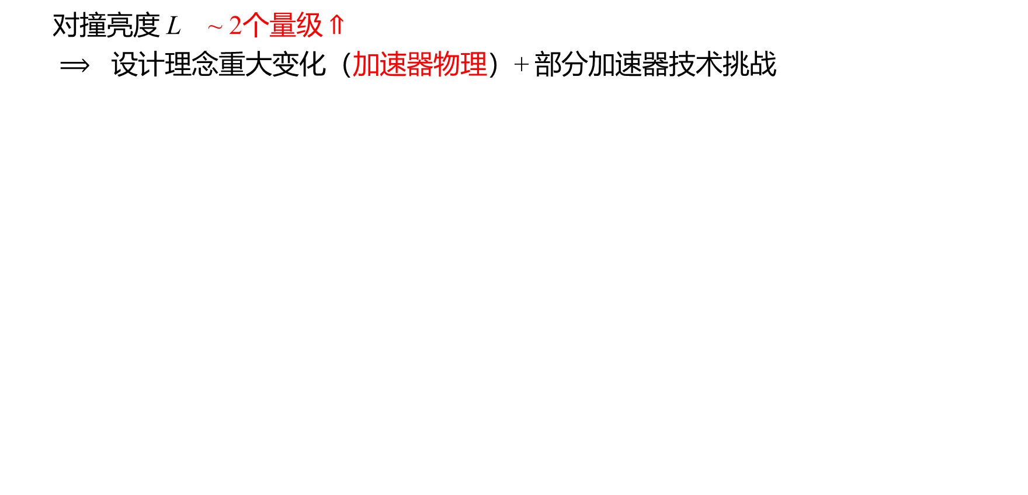
从第二代到第三代e+/e-对撞机
  对撞亮度 L ~ 2个量级 $⇑$
  $⟹$ 设计理念重大变化（加速器物理）+ 部分加速器技术挑战
第二代
压缩 β_{y}* ~ 10 mm
第三代
极限压缩 β_{y}* < 1 mm $⟹$ 新型对撞区设计(大φ +CW对撞)
流强 I_{b} 适当提高，降低水平发射度
核心技术 ：对撞区超导磁铁
Notes:
1）这一张片子介绍从第二代对撞机到第三代的变化；
2）核心目标是将亮度提高约2个量级，措施是设计理念的重大变化；
3）第二代是对撞点形成扁平束团，压缩Betay也要压缩束团长度；第三代是不压缩束团长度，但极限压缩Betay，并采用大交叉角；这导致了新的对撞区设计，大Piwinski角和Crab-Waist对撞；同时，适当提高流强，降低水平发射度
4）在核心技术方面是对对撞区超导磁铁的要求更高了

Slide 5
新设计理念带来的加速器物理挑战
对撞区超强非线性：大大降低动力学孔径和动量孔径，束流寿命大幅下降
  对撞点极小β_{y}* ：≤1mm，局部色品非常强，局部校正（色散+六极磁铁）
  Crab-Waist对撞：Crab六极磁铁
  超导磁铁边缘场非线性
  与螺线管场的耦合：谱仪螺线管场，反螺线管场
强束-束作用及与集体效应的耦合：束流稳定性更难控制
  新型束-束作用（大交叉角）（BEPC-II：22mrad，STCF：60mrad）
  更高的流强（BEPC-II：0.9A，STCF：2A）
  准直器阻抗（大束损下，保护机器和降低本底；数量多，间隙小，阻抗大）
光源：小时量级
第二代对撞机：>0.5小时
第三代中低能对撞机：分钟量级
Notes:
新设计理念带来的加速器物理挑战：
1）首先是对撞区的超强非线性，导致动力学孔径和动量孔径大幅度降低，继而是束流寿命的大幅度下降
2）强非线性的几个来源：对撞点极小Beta，Crab六极磁铁，磁场边缘场，以及耦合场效应；
3）第二个挑战是强束-束作用及与集体效应的耦合：大交叉角和Crab-Waist对撞的束-束作用是不一样的，更高流强和更小发射度也导致更强的集体效应；因为束损很大，需要很强的束流准直，这也导致阻抗大幅度增加

Slide 6
降低对撞区本底成为关键性因素：束流注入方法（注入器）和准直方法
  束流寿命极短：<300s（大流强、小发射度和小动量孔径），注入束流损失增加本底
  离轴注入方法：传统，与束-束作用耦合，束损大
  束团置换注入方法：新方法，要求更复杂的注入器和超快冲击磁铁
  准直方法：位置选取/非线性准直；减小对撞区损失；避免小孔径准直器，降低阻抗
自2006年P. Raimondi提出新的对撞理念以来
  B物理能区：意大利SuperB，未获批；
  日本SuperKEKB原采用大流强+Crab Cavity方案，后来改为Crab-Waist方案，并于2019年分阶段全部建成；现达到：5.1×10³⁴ cm⁻²s⁻¹ （世界纪录），目标亮度：6×10³⁵ cm⁻²s⁻¹
  陶粲能区：意大利Tau/Charm Factory（已停止）、俄罗斯VEPP6/SCTF（设计）和中国STCF（设计和预研）
  Z物理能区：中国CEPC和欧洲FCC-ee设计都包括了Z-pole能区（进行中）
    CEPC和FCC-ee能区：Z (90 GeV), W (160 GeV), H (240 GeV), ttbar (350 GeV)
Notes:
大束损对对撞区本底影响极大，主要是束流寿命太短，目前看来陶粲装置要做300秒都很困难；2个解决措施，一是采用更好的束流注入方法，优化传统的离轴注入，或者干脆采用新型的束团转换注入，但这对注入器和注入系统提出了很高的要求；
另一个措施是采用更有效的束流准直方法。

Slide 7
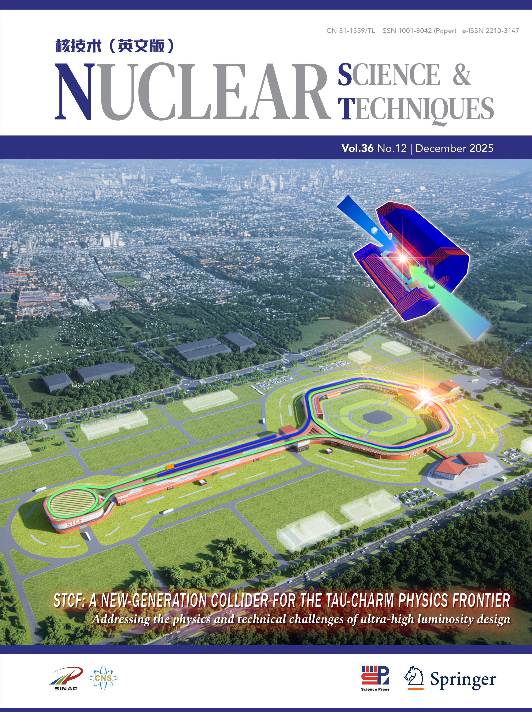
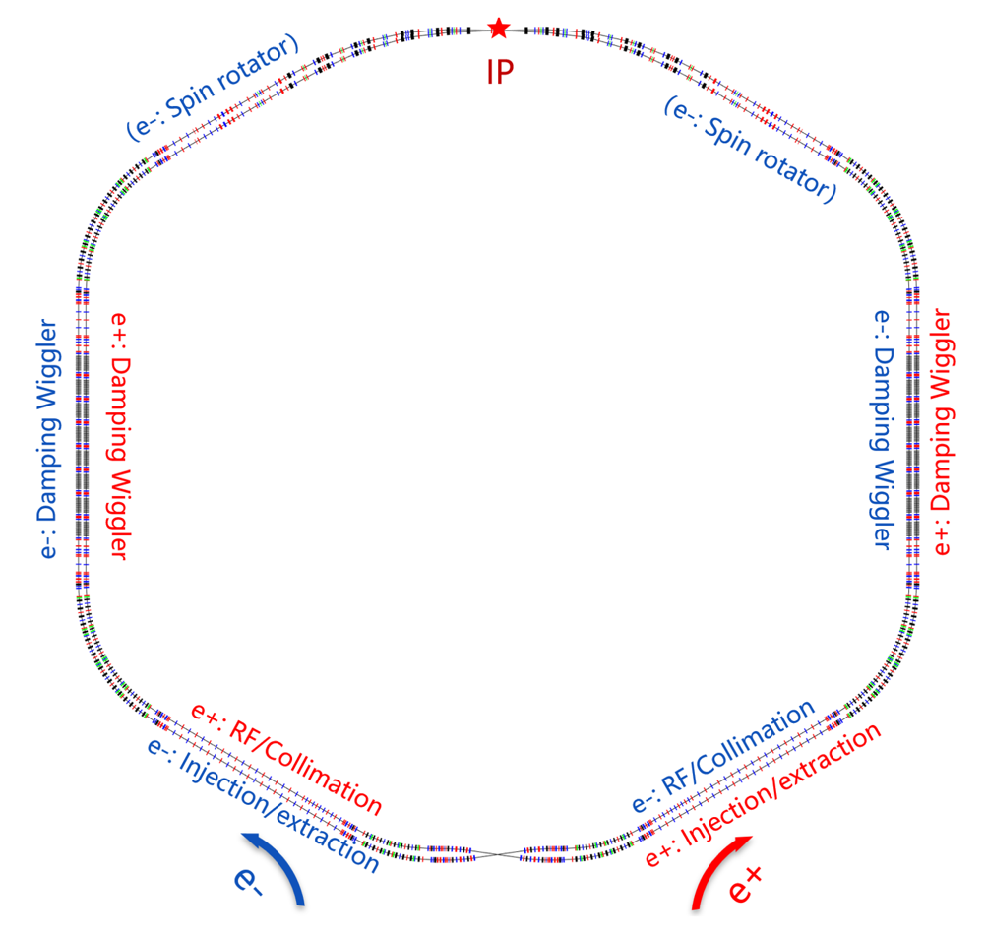
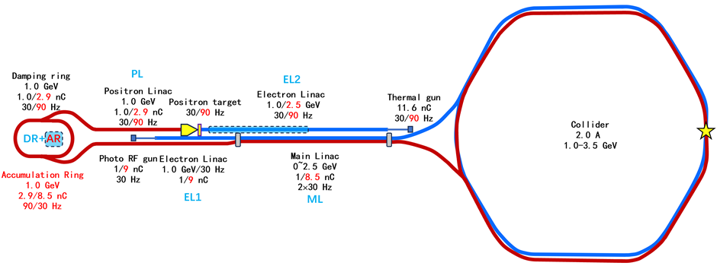
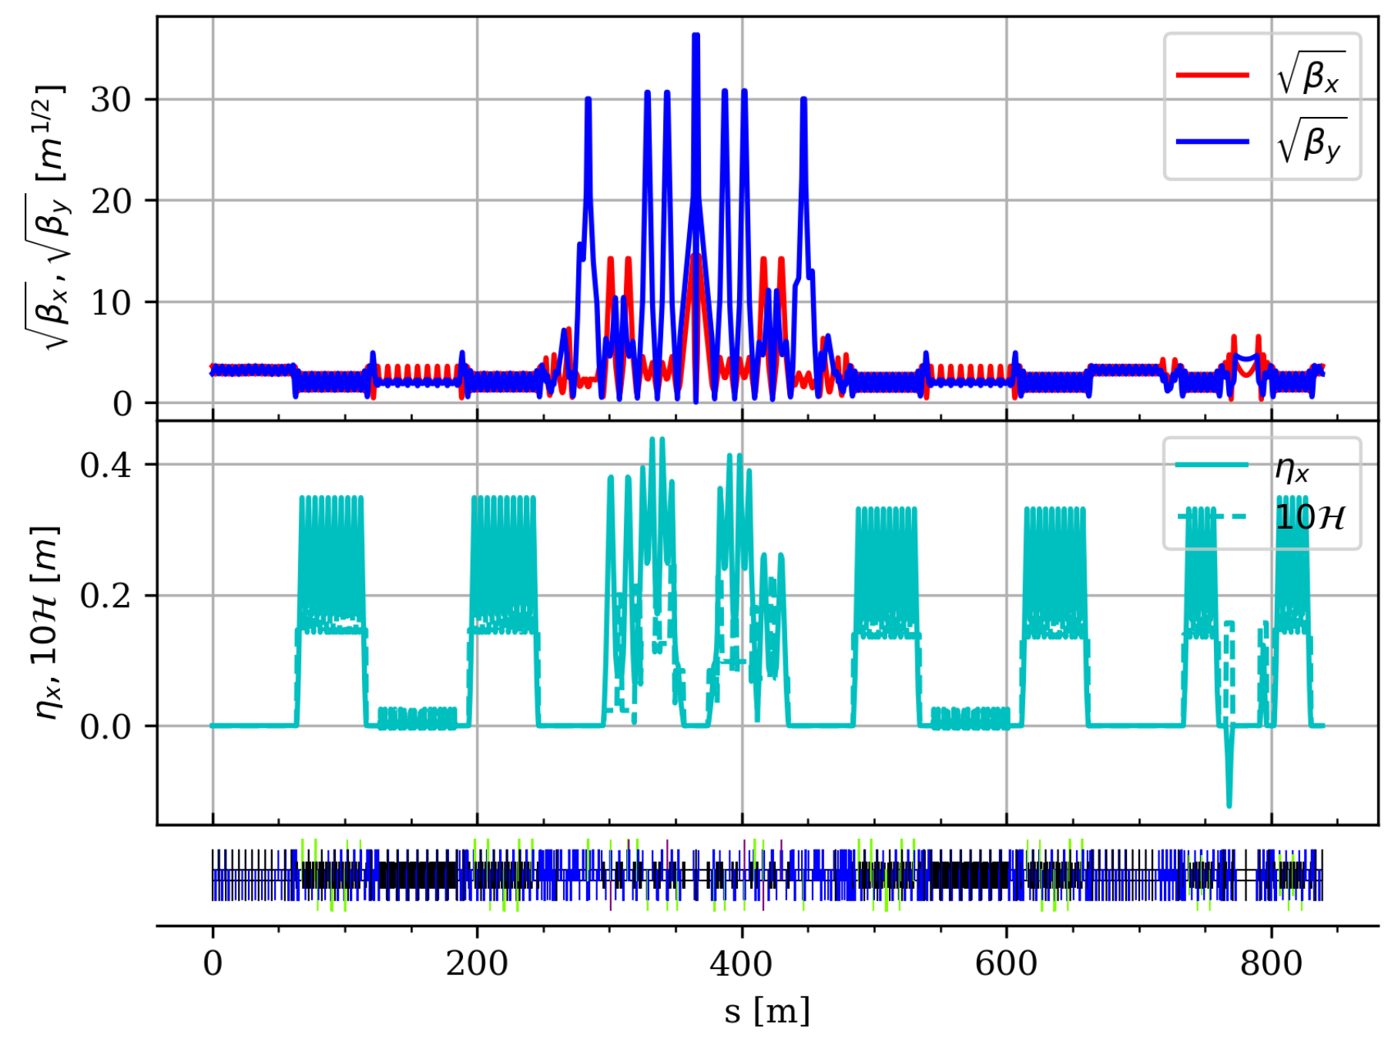
STCF加速器概念设计
  本研究项目是STCF加速器物理设计研究的组成部分；
  STCF加速器概念设计于2025年初完成，并通过了国内评审（总体方案，2025年2月）和国际评审（2025年6月，很高评价）
  概念设计报告（CDR）在Nuclear Science and Techniques上作为封面文章发表（全球460人签名作者）

Slide 8
项目研究突出进展或成果

Slide 9
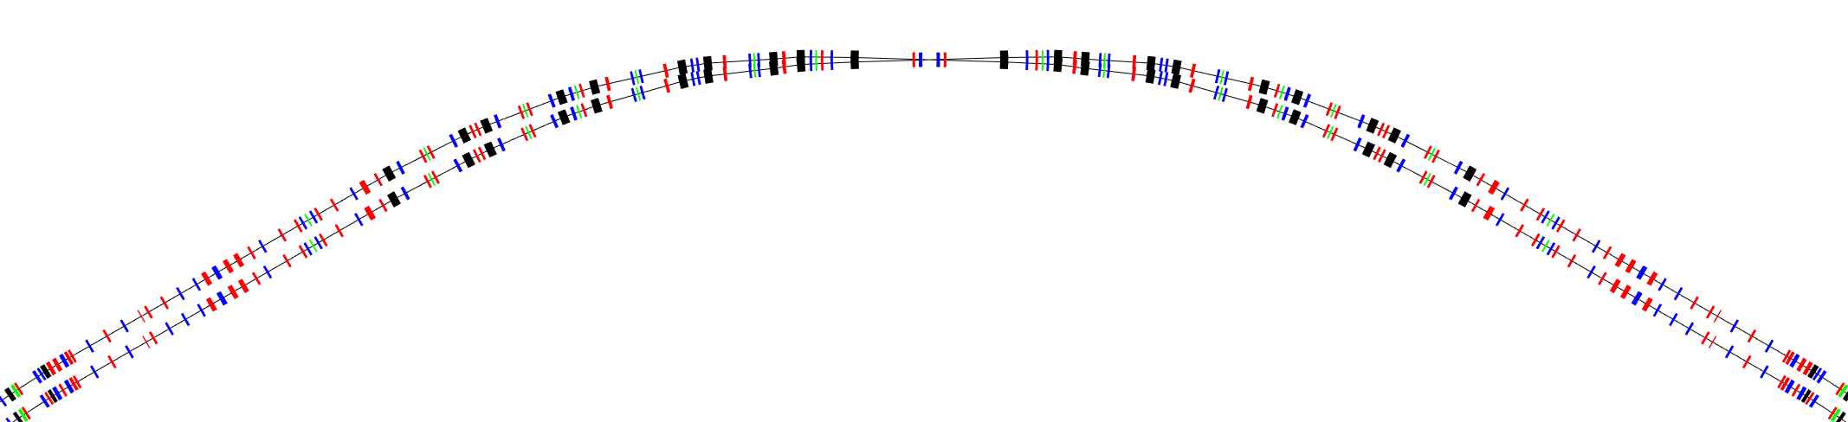
关键加速器物理问题研究 - 1
- 对撞区物理问题和设计方案
对撞区是对撞机设计的最关键部分，物理设计和技术实现挑战性都极大
对撞区布局与光学设计
  STCF采用：正负电子双环，大交叉角（~60mrad），对撞点极小β_{y}* ：≤1mm
  局部色品非常强（占全环约90%），需要局部校正（布局光学提供：局部色散+系列六极磁铁）
  Crab-Waist对撞：合适位置（相移非常苛刻）放置Crab六极磁铁
  足够大的束流清晰区，超导磁铁处实现困难（尤其是宽能量范围1-3.5 GeV）
  避免同步辐射光直接照射中心束流管
  极为复杂的MDI空间协调
对撞点(IP)

Slide 10
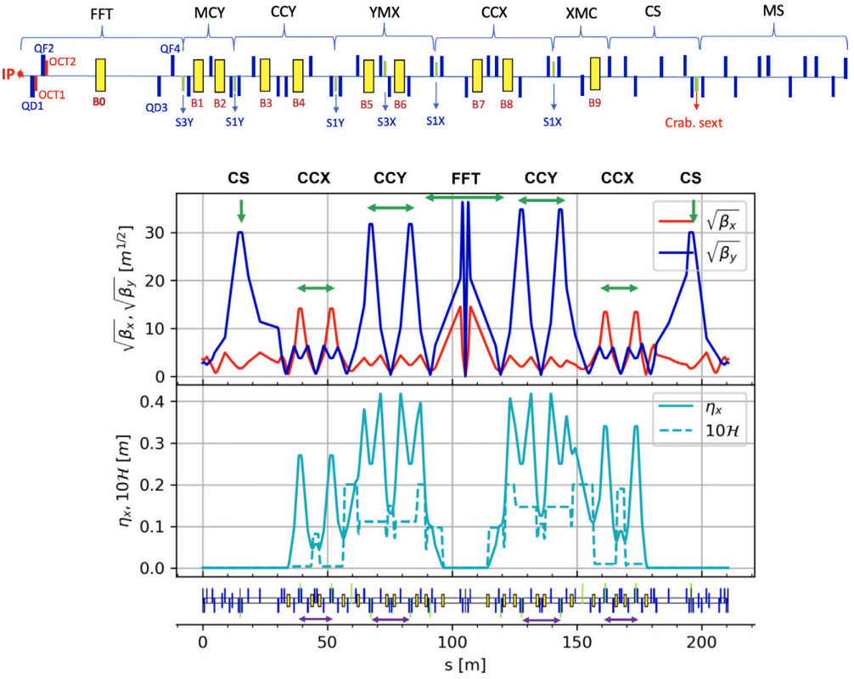
对撞区布局与光学设计进展
  模块化光学设计：FFT、MCY、CCY、YMX、CCX、XMC、CS、MS
  局部色品校正：色散分布和校正六极磁铁
  满足非常严格的模块间相移关系
  中心束流管上避开同步光：B0磁铁距离IP约8m，弱场（1°），外环入射
  保证动力学孔径和局部动量孔径：局部非线性校正和全环优化
  优化同步辐射功率分布（解决真空和冷却）
对撞区右侧（一个环）

Slide 11
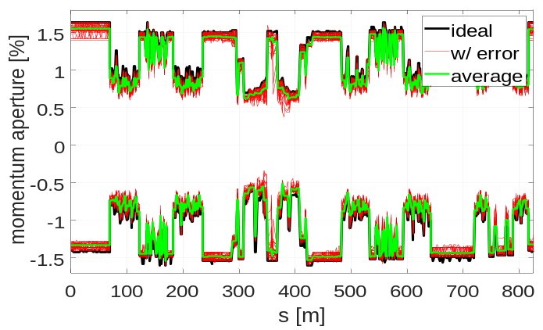
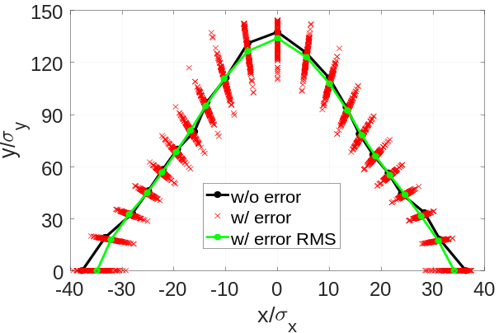
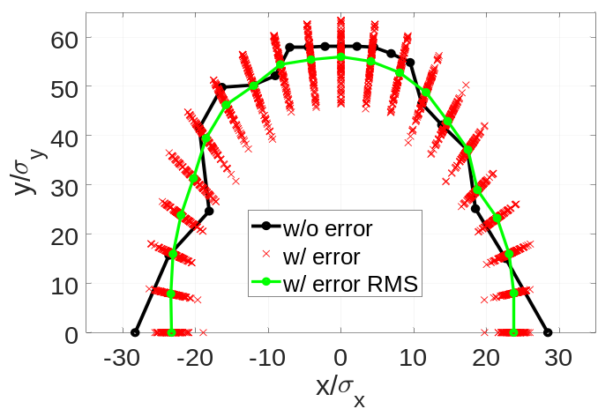
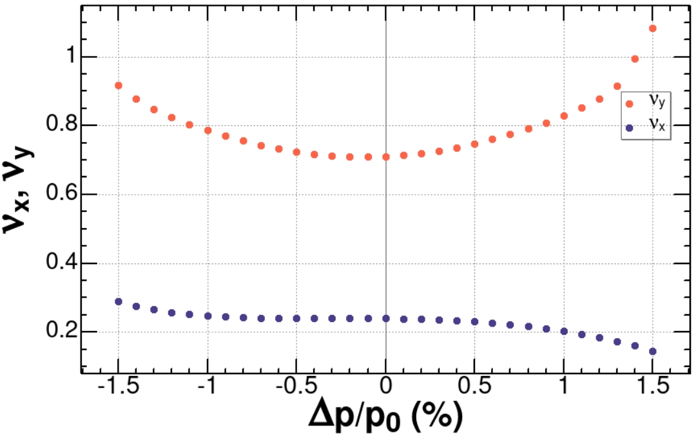
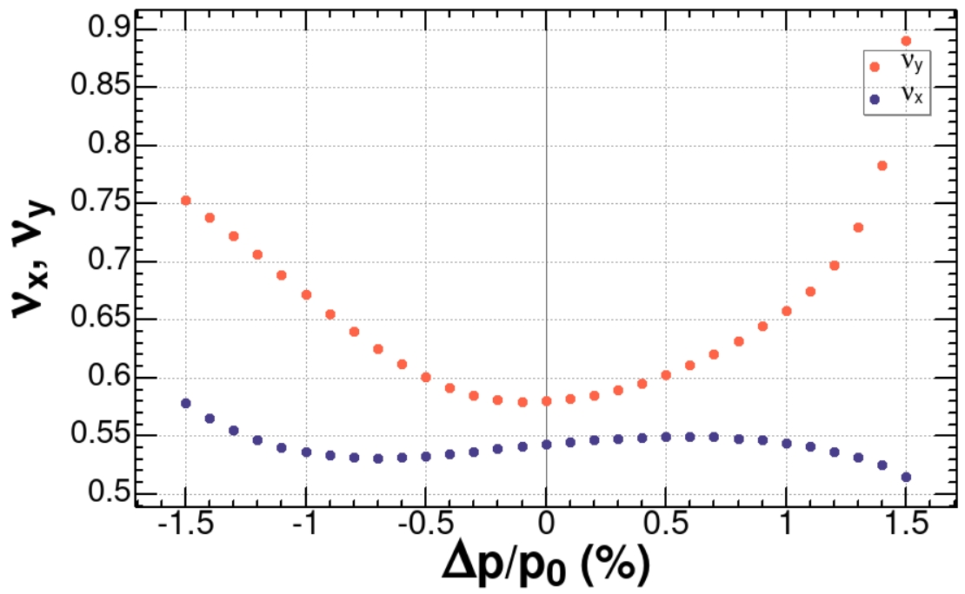
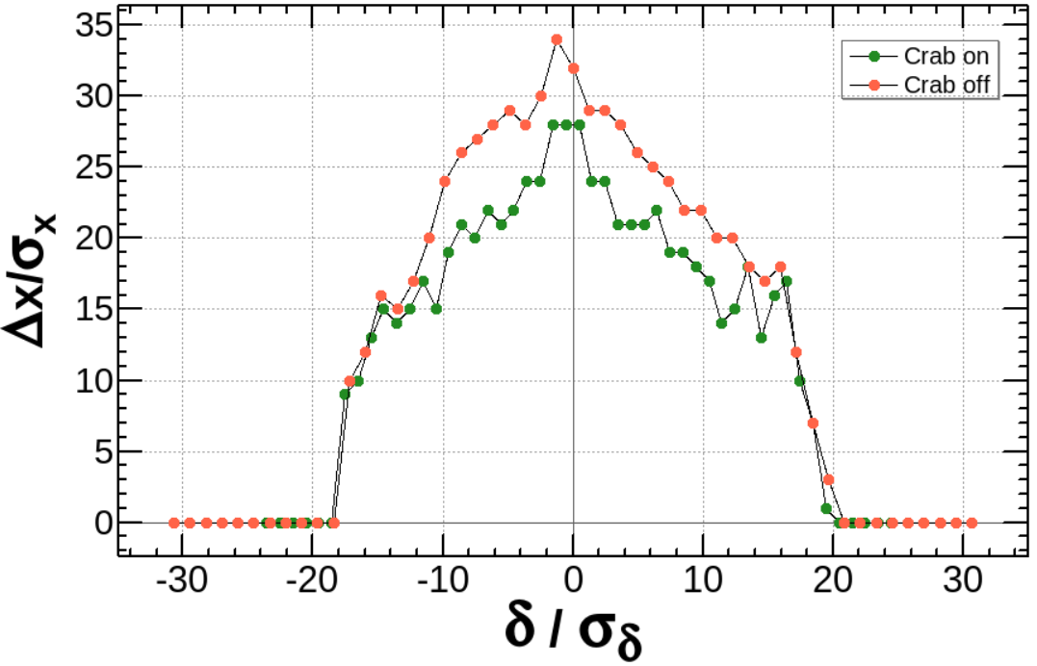
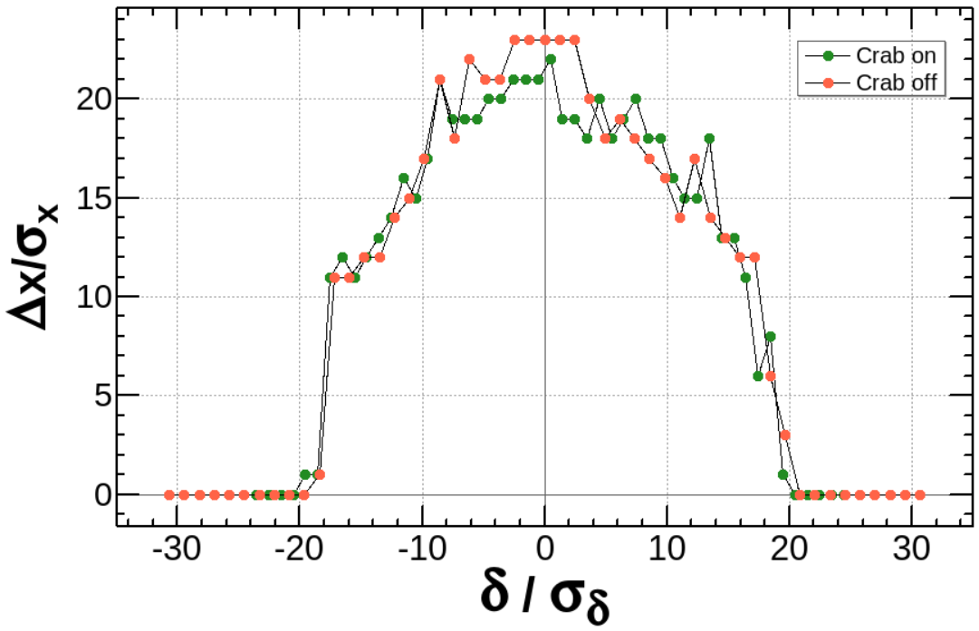
非线性优化和模拟结果
  大动量带宽（Touschek散射粒子生存需要）
  大动力学孔径DA（Touschek寿命和满足束流注入需要）
  大局部动量孔径LMA（所有能点Touschek寿命>250 s）
全环LMA
对撞区(上)和全环(下)的动量带宽
标能DA(上)和偏能DA(下)
边缘场并校正后标能DA(上)和偏能DA(下)

Slide 12
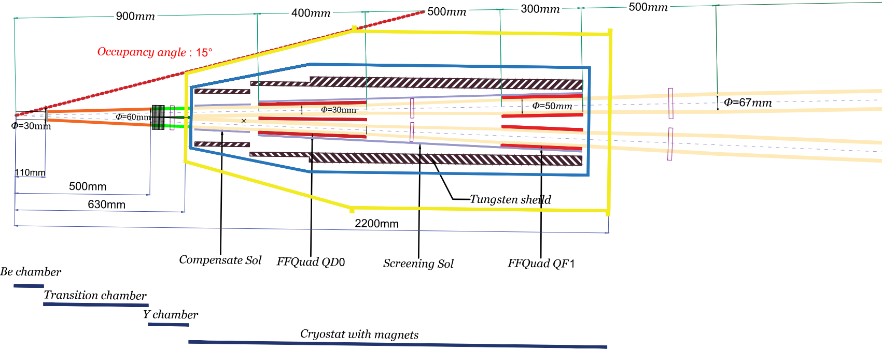
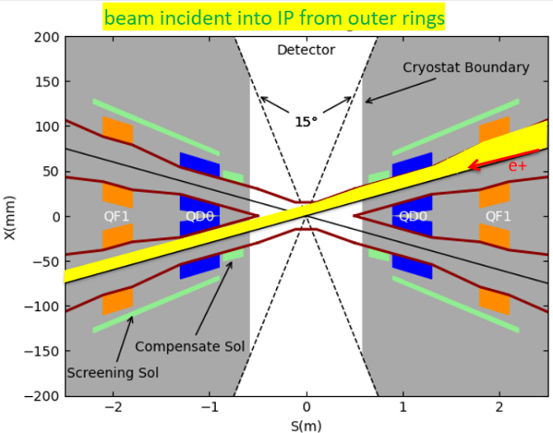
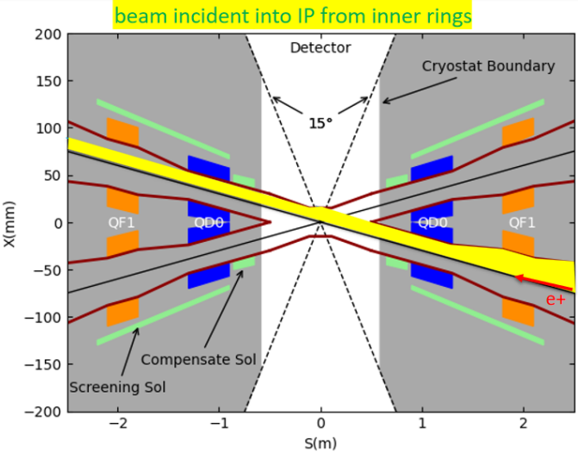
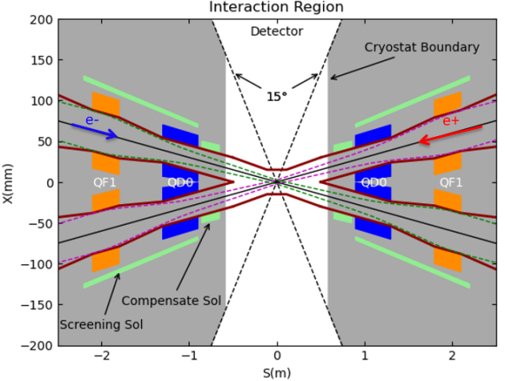
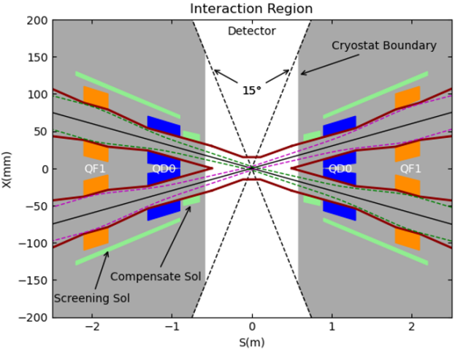
MDI相关的物理
  准直误差和超导磁铁性能的要求（校正手段）
  谱仪磁场（1T ）的屏蔽(<50G)和补偿
  元件位置和孔径协调（束流清晰区、磁场、束测、真空、机械）
  同步光和阻抗热负载处理
IP附近的同步光
（左：外环入射；右：内环入射
束流清晰区(左：2GeV；右：3.5 GeV)

Slide 13
主要结论
  STCF可以实现所期望的高亮度： (0.5-10)×10³⁴ cm⁻²s⁻¹ @4 GeV（质心能量）
  Touschek寿命是限制亮度的关键因素（<250s机器很难运行）
  通过非线性优化和避开束-束作用的耦合，能增大动力学孔径和局部动量孔径➔增加Touschek寿命（目前全能区>250s）
  STCF的MDI非常复杂，对撞区物理是核心；在可行的MDI技术条件下（仍有挑战）实现达到亮度和稳定性要求
目前聚焦的难点
  谱仪磁场屏蔽和补偿后的束流动力学
  对撞点的轨道校正（靠近对撞点的BPM可能不工作）

Slide 14
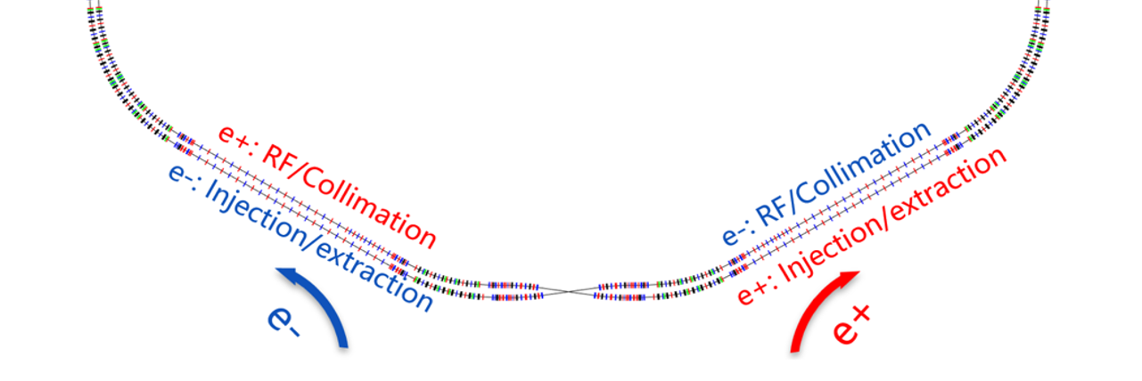
关键加速器物理问题研究 - 2
- 注入引出物理设计
STCF对撞环束流注入的任务和面临的挑战
  双环对撞机：正电子束和负电子束分别注入各自的环
  注入方案要兼容：较为成熟的离子注入方案和新型的束团置换注入方案
  对撞环中束流寿命很短：是已知储存环寿命最短的(<300 s)，需要连续高重频注入
  对撞环动力学孔径和局部动量孔径非常小：离轴注入效率较低，置换注入可行但代价大
  注入过程中对储存束流的影响：尽可能避免（影响对撞实验）
  注入设计：在硬件布局上兼容离轴注入的不同方案和置换注入方案
  引出设计：置换注入下的单束团引出；机器保护

Slide 15
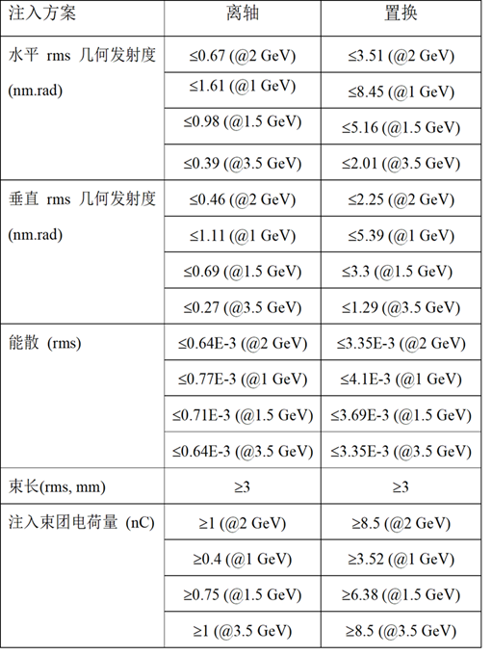
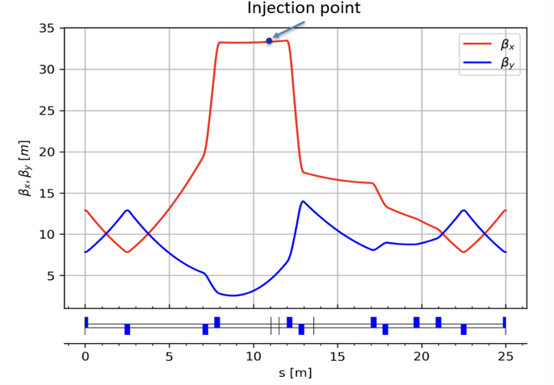
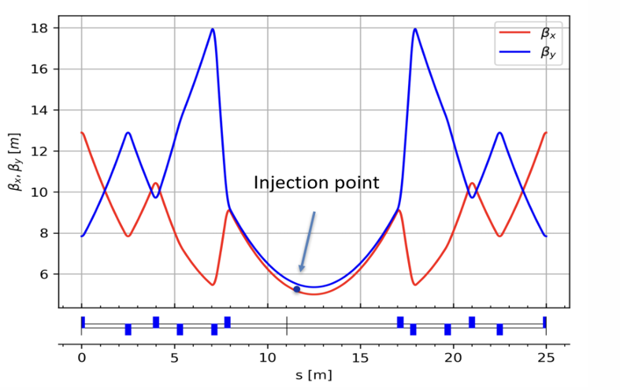
注入和引出布局设计
  单环：注入和引出在同一个长直线节
  Lattice：可灵活调整，兼容离轴注入(注入点β函数大)和置换注入(注入点β函数小)
  注入束线：偏转角都限制在60°，抑制发射度增长
  非常严格的模块间相移关系
注入物理设计与注入器的匹配
  直线加速器和输运线上发射度、能散、束团长度的控制
注入束流参数
Lattice函数：离轴注入（左），置换注入（右）

Slide 16
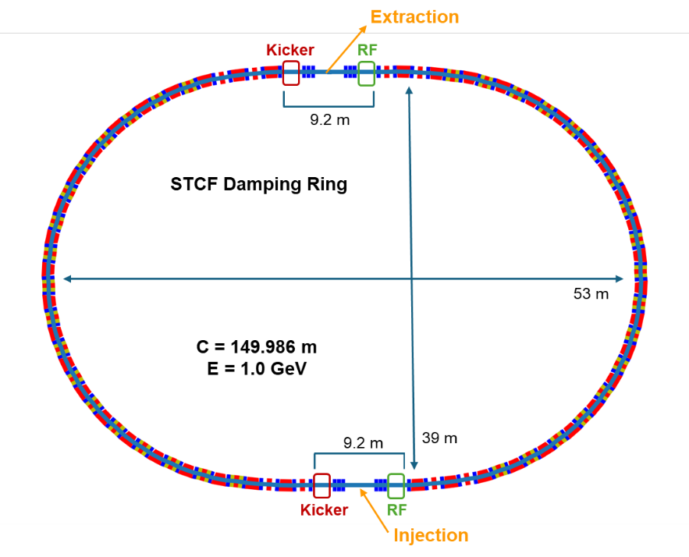
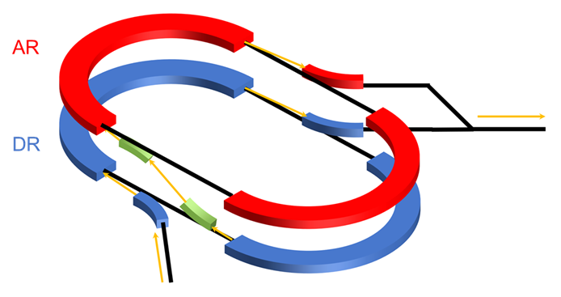
置换注入的注入器设计
  单次注入大电荷量e+/e-：8.5nC
  电子：采用L波段光阴极电子枪
  正电子：提高找靶束流能量(1➔2.5GeV)和
  重复频率(30➔90Hz)，需要阻尼环+累积环
  主直线加速器和输运线e-/e+交替加速、
  抑制发射度增长（大电荷量）
  作为升级方案（预留空间）
正在开展的工作
  深度的注入过程模拟：结合束-束作用
  多种离轴注入方案的研究：凸轴方案为基准方案，比较非线性冲击磁铁方案、反切割磁铁方案、纵向注入方案等

Slide 17
关键加速器物理问题研究 - 3
- 束束相互作用与束流集体效应
STCF中的束-束相互作用
  束-束相互作用是对撞机所独有的，第三代对撞机Crab-Waist对撞的束束作用形式独特
  与其他物理效应的耦合很强：注入过程、大交叉角带来的X/Z和Y/Z耦合、集体效应等（束流寿命短加剧这一点）
  STCF的特点：低能、连续宽能区，带来更多的挑战
STCF中的束流集体效应
  集体效应非常强：高流强（~2A）、低发射度（水平~5 nm.rad，垂直~25 pm.rad）
  多效应耦合：单粒子效应（如Touschek散射）、集体不稳定性（阻抗、真空剩余气体、电子云等）、束-束作用、束流注入
  STCF典型特点：Touschek散射寿命~350 s

Slide 18
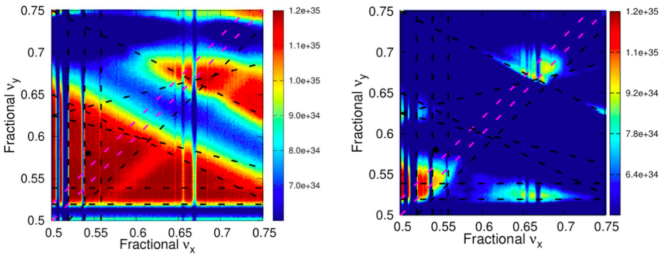
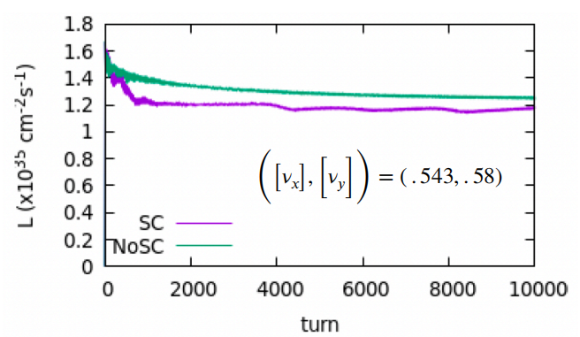
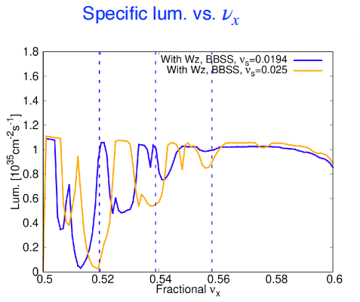
束-束相互作用进展
  优化设计和模拟：工作点扫描，弱-强模拟，强-强模拟，带非线性Lattice和空间电荷效应（国际上也才开始）
  结论：STCF设计亮度目标理论上可以达到
  刚开始（新工具）：与更多物理机制耦合的模拟（尤其束流注入）
工作点扫描：Crab-Waist（左），无Crab（右）
Lattice+空间电荷效应（SC）+强强模拟
束-束带来的X/Z不稳定性

Slide 19
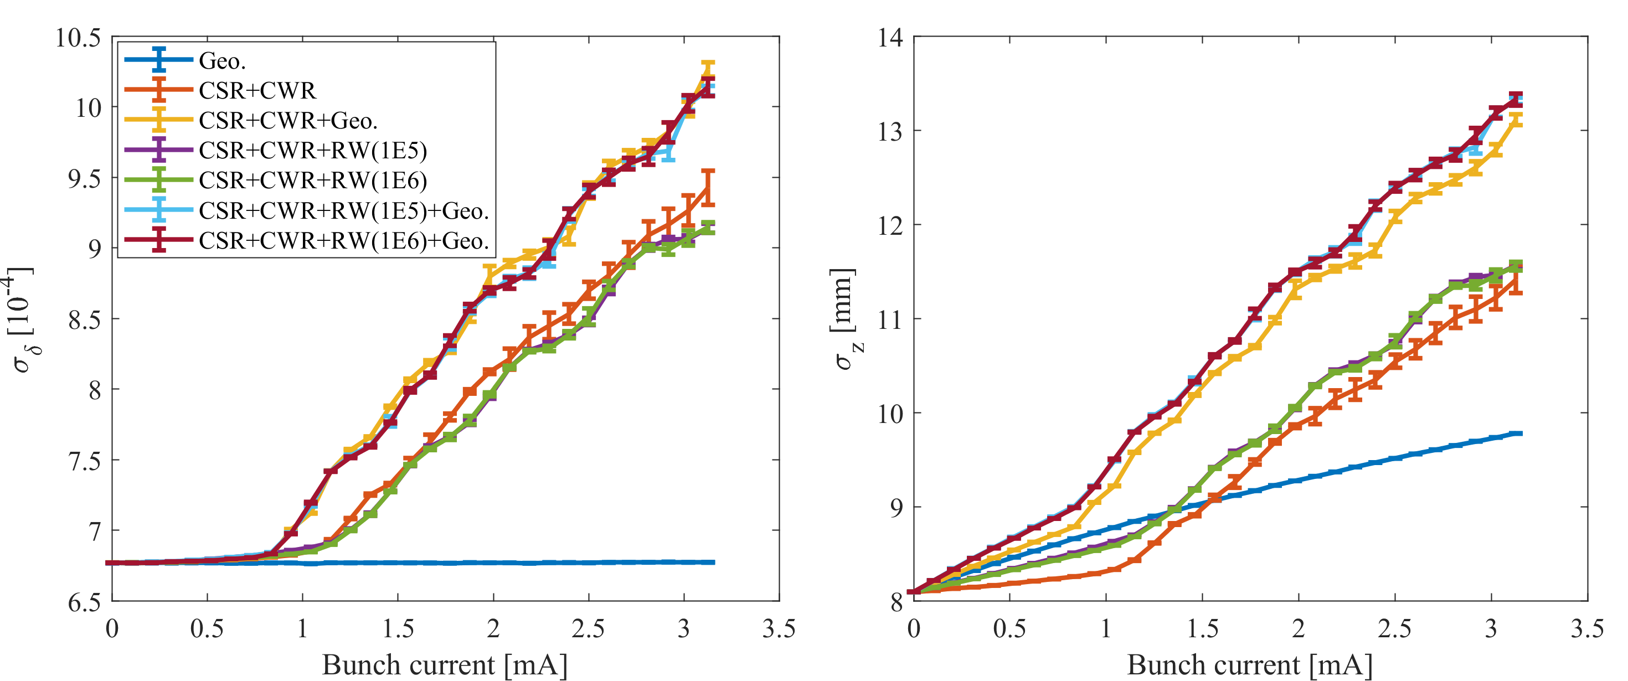
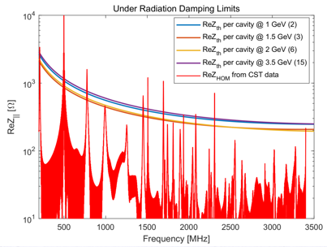
集体效应研究进展
  Touschek散射和IBS效应模拟：所有能量点的Touschek寿命均大于250 s（满足亮度目标）
  阻抗模型：全环重点阻抗源（准直器、中心束流管、高频腔等）模拟，其它采用公式估算
  电子云不稳定性（正电子环）：初步研究了要求和抑制的手段
  快离子不稳定性（电子环）：真空度要求（动态平均<5×10⁻⁸ Pa，超出已知电子储存环）和快反馈要求（横向<0.4 ms）
  其他重点集体不稳定性：CSR/CWR不稳定性(低能区有困难)，束-腔耦合不稳定性（高频腔特殊设计解决），横向单束团不稳定性
  下一步：全面阻抗模型，正电子云不稳定，低能区微波不稳定性
@ 1 GeV
纵向微波不稳定性
纵向高次模临界阻抗阈值（束-腔作用）

Slide 20
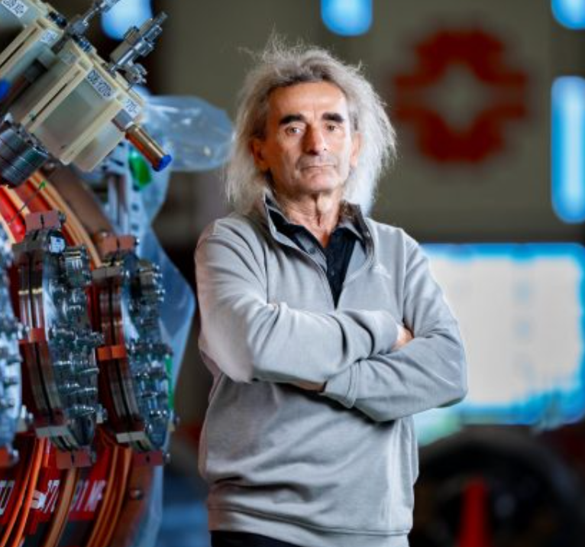
主要成果、人才培养、国际交流
论文发表
  发表SCI杂志文章15篇（标注），包括Nuclear Science and Techniques（Q1区）封面文章1篇。
人才培养
  出站博士后1名，在站博士后1名；
  博士毕业2名，目前在读博士生7名；
  在读硕士生8名；本科生科研4名。
国际交流
  参加国际会议：IPAC2026邀请报告；ICHEP2024/ICHEP2026 (各1个), eeFACT2025（10个），多人参加FTCF2024/ FTCF2024 (Guangzhou)/FTCF2025/，并作邀请/口头报告；
  团队访问俄罗斯BINP研究所；与CERN的FCC-ee加速器物理团队建立合作；
  接待国外合作者：P. Raimondi（1周），3名日本KEK专家（10人月），4名BINP专家（2周）。

Slide 21
总结
作为STCF预研工作的重要组成部分，本项目深入地开展了3个关键加速器物理问题（对撞区、束流注入、束-束与集体效应）等国际前沿问题的研究，目前进展顺利
STCF加速器概念设计报告（包含本项目研究内容）得到了国内外同行的高度认可，现已完成技术设计报告（TDR）的初稿
项目研究可望达到预期研究目标
请各位专家指导!

